Slide 1
Однопусковое развёртывание многоплоскостных лунных созвездий с использованием обходных траекторий
Глазунова Ирина Алексеевна
Московский физико-технический институт
Научный руководитель:
Целоусова Анастасия Александровна

Slide 2
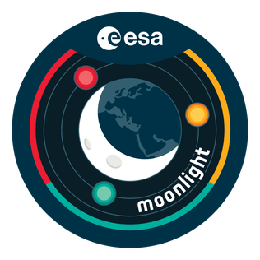
Лунные констелляции
Исследование Луны и окололунного пространства
Система спутниковой связи и навигации
Развёртывание лунной констелляции
Moonlight LCNS - Lunar Communication and Navigation Services
LCRNS - Lunar Communications Relay and Navigation System
LNSS - Lunar Navigation Satellite System

Slide 3
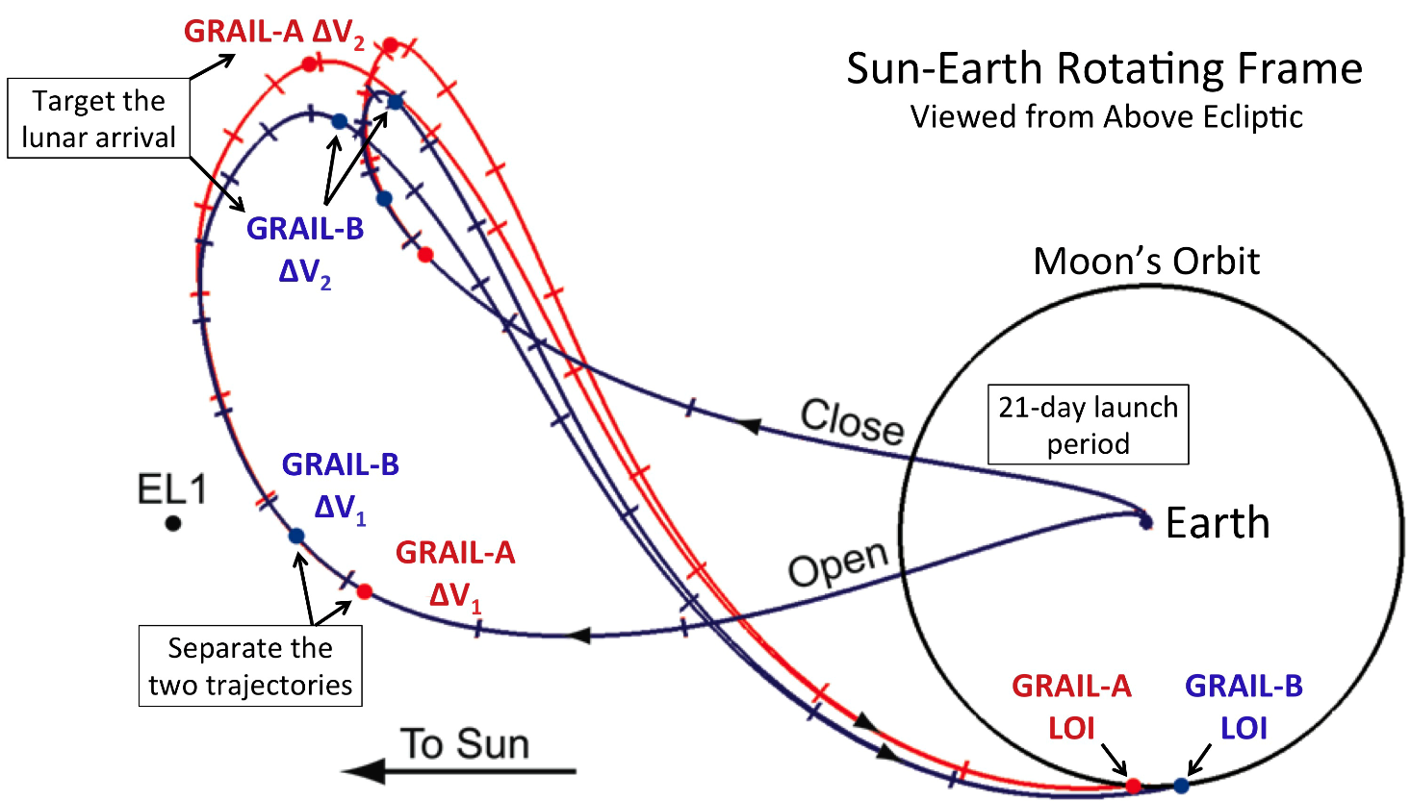
Обходные траектории (WSB, BLT, SALT)
Sun-Assisted Lunar Transfer (SALT) – тип низкоэнергетического перелёта к Луне, использующий гравитацию Солнца
Миссии, использовавшие SALT-траектории:
Hiten (1991)
GRAIL (2011)
CAPSTONE (2022)
Danuri (2022)
Hakuto-R (2022)
SLIM (2023)
Траектории перелёта аппаратов в миссии GRAIL во вращающейся геоцентрической системе координат Солнце-Земля
Parker, J. S., Anderson, R. L. Targeting low-energy transfers to low lunar orbit. Acta Astronautica. 2013, 84, 1—14.
https://doi.org/10.1016/j.actaastro.2012.10.003

Slide 4
Схема однопускового развёртывания констелляции
Материнская платформа с несколькими блоками КА выводится с околоземной орбиты на номинальную SALT-траекторию
В течение перелёта каждый блок отделяется с помощью малого манёвра для выхода на окололунную орбиту в заданную орбитальную плоскость
Корректируются размеры орбит
После стабилизации орбиты КА отделяются от блоков и фазируются

Slide 5
Постановка задачи
Констелляция типа Уолкера-Можаева, 2 орбитальные плоскости:
Разница между ДВУ – ${90}^{°}$
Круговые орбиты имеют одинаковое наклонение и заданный одинаковый размер (h = 10 тыс. км)
Необходимо построить алгоритм, подбирающий для заданной траектории времена приложения $t_{dep}$, величины и направления корректирующих импульсов ${∆v}_{dep}$ для однопусковой схемы развёртывания данной констелляции
Notes:
Достаточно 4 КА в каждой орбитальной плоскости для обеспечения полного однократного покрытия

Slide 6
Системы координат и уравнения движения
Selenocentric Celestial Reference Frame (SCRF): селеноцентрическая инерциальная система координат, оси которой максимально близки к осям Международной небесной системы координат International Celestial Reference Frame (ICRF)
Уравнения движения в SCRF:
Mean-Earth/Mean-Rotation System (MER): селеноцентрическая вращающаяся система координат, привязанная к средней оси вращения Луны и среднему земному меридиану
Параметры финальной окололунной орбиты рассчитываются относительно системы координат MER.

Slide 7
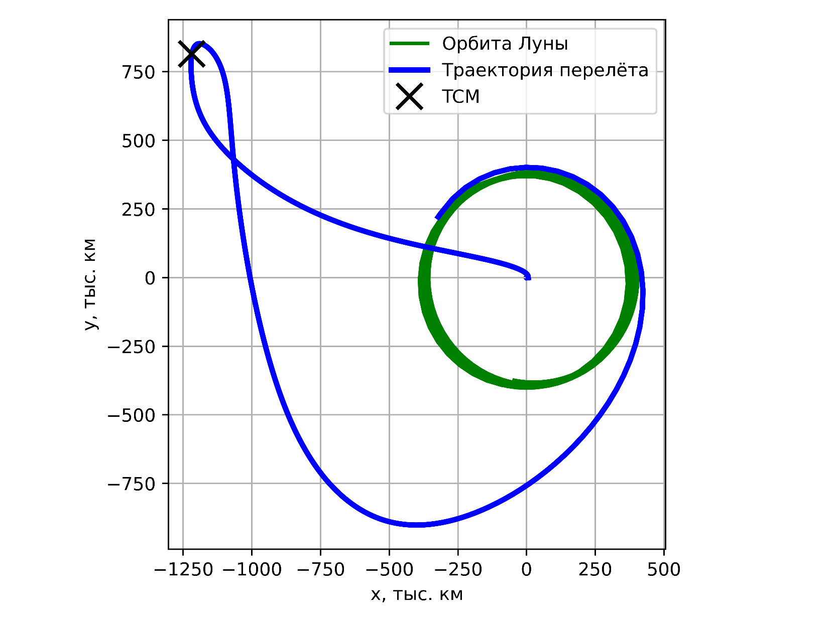
Номинальная траектория перелёта
Околоземная орбита $h=200$ км
$i=51.6°$
Отлётный импульс $∆v_{TLI}=3.2$км/с
Коррекция $∆v_{TCM}=23.$3 м/с, $t_{TCM}=43.$85 день
Торможение $∆v_{LOI}=485.7$ м/с, $t_{LOI}=167.92$ день
Земля
Солнце
Окололунная орбита $h=1637$ км
$i=94.2°$
Траектория перелёта во вращающейся геоцентрической системе координат Солнце-Земля

Slide 8
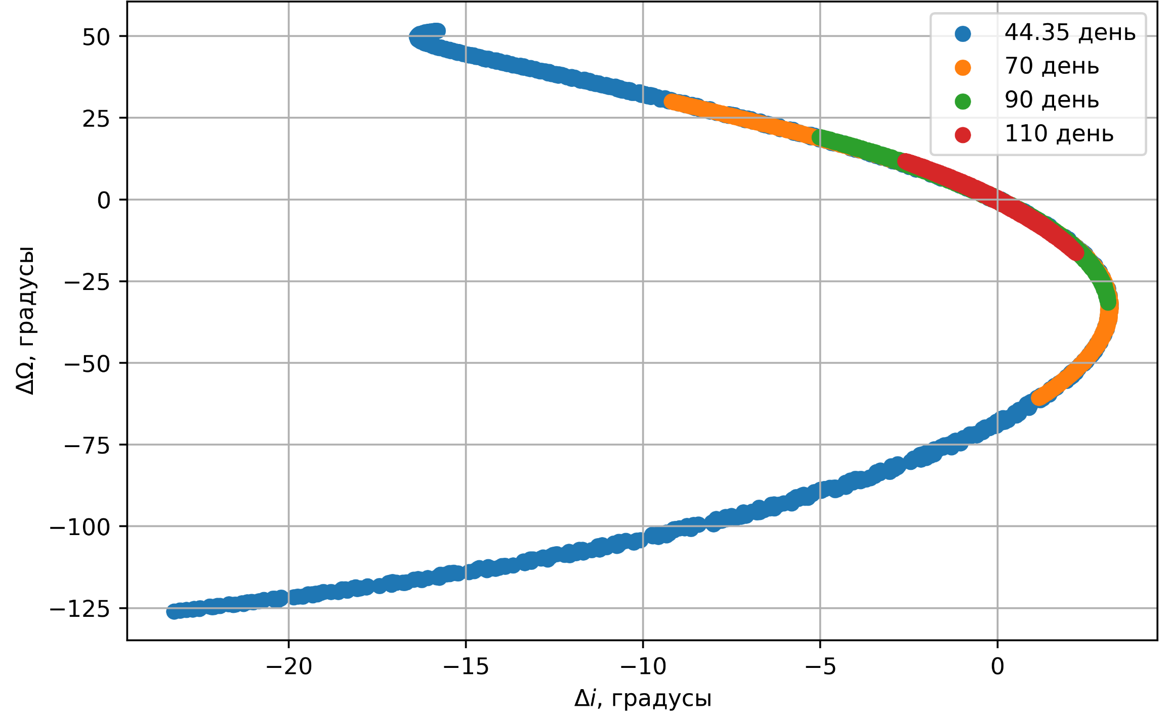
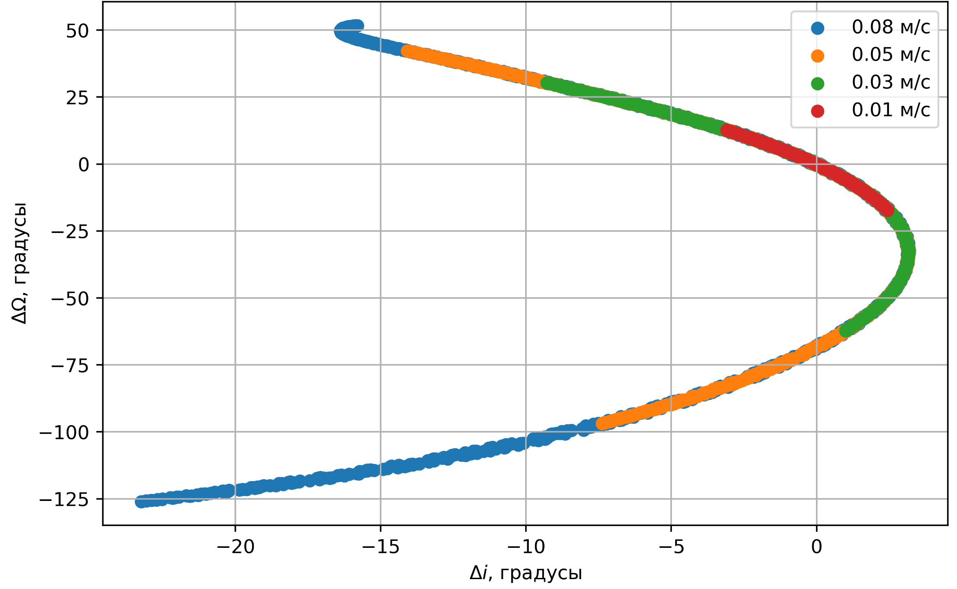
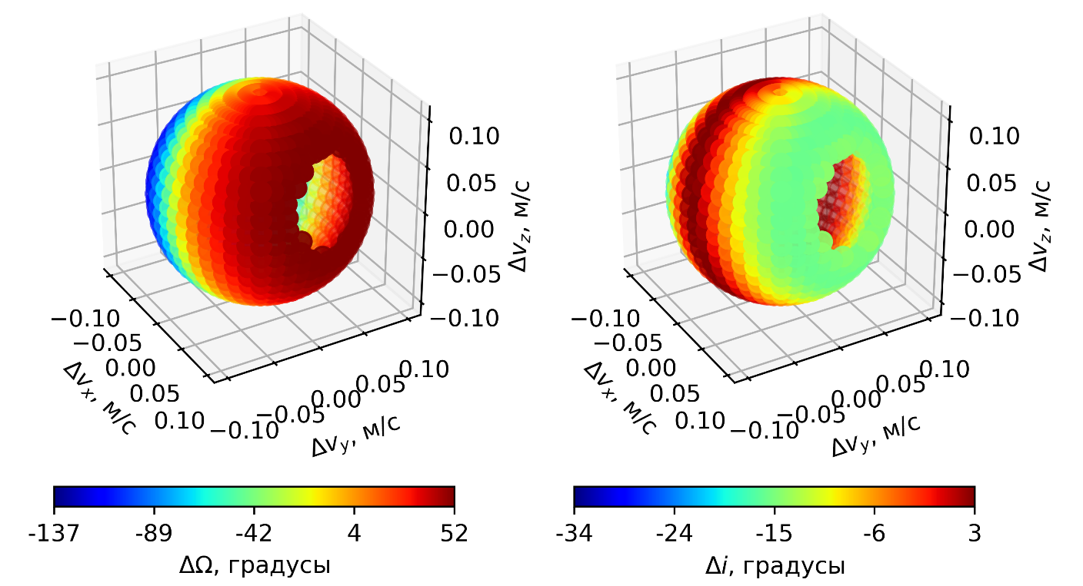
Чувствительность обходных траекторий к корректирующим импульсам
Изменение ДВУ и наклонения финальной окололунной орбиты при приложении корректирующего импульса величины 0.1 м/с на 44.35 день перелёта
Изменение ДВУ и наклонения финальной окололунной орбиты при приложении корректирующего импульса величины 0.08 м/с
Изменение ДВУ и наклонения финальной окололунной орбиты при приложении корректирующего импульса на 44.35 день перелёта

Slide 9
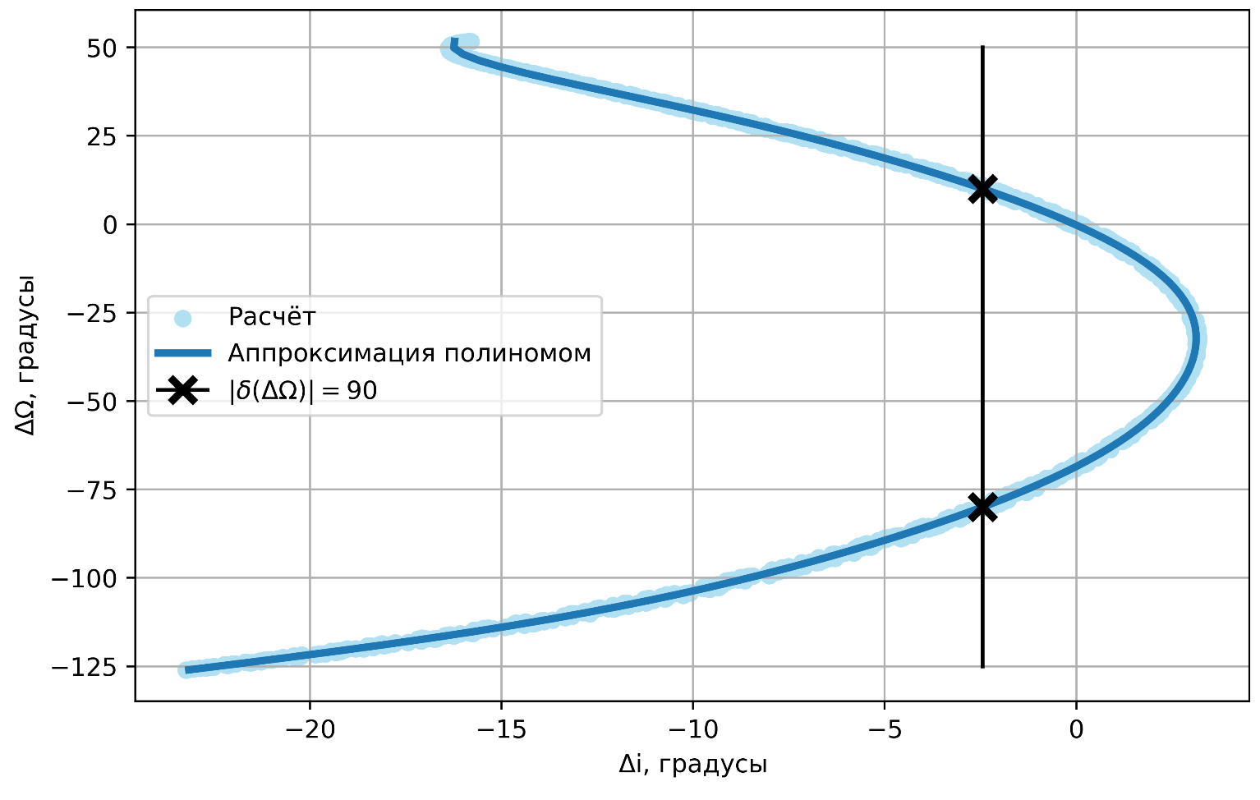
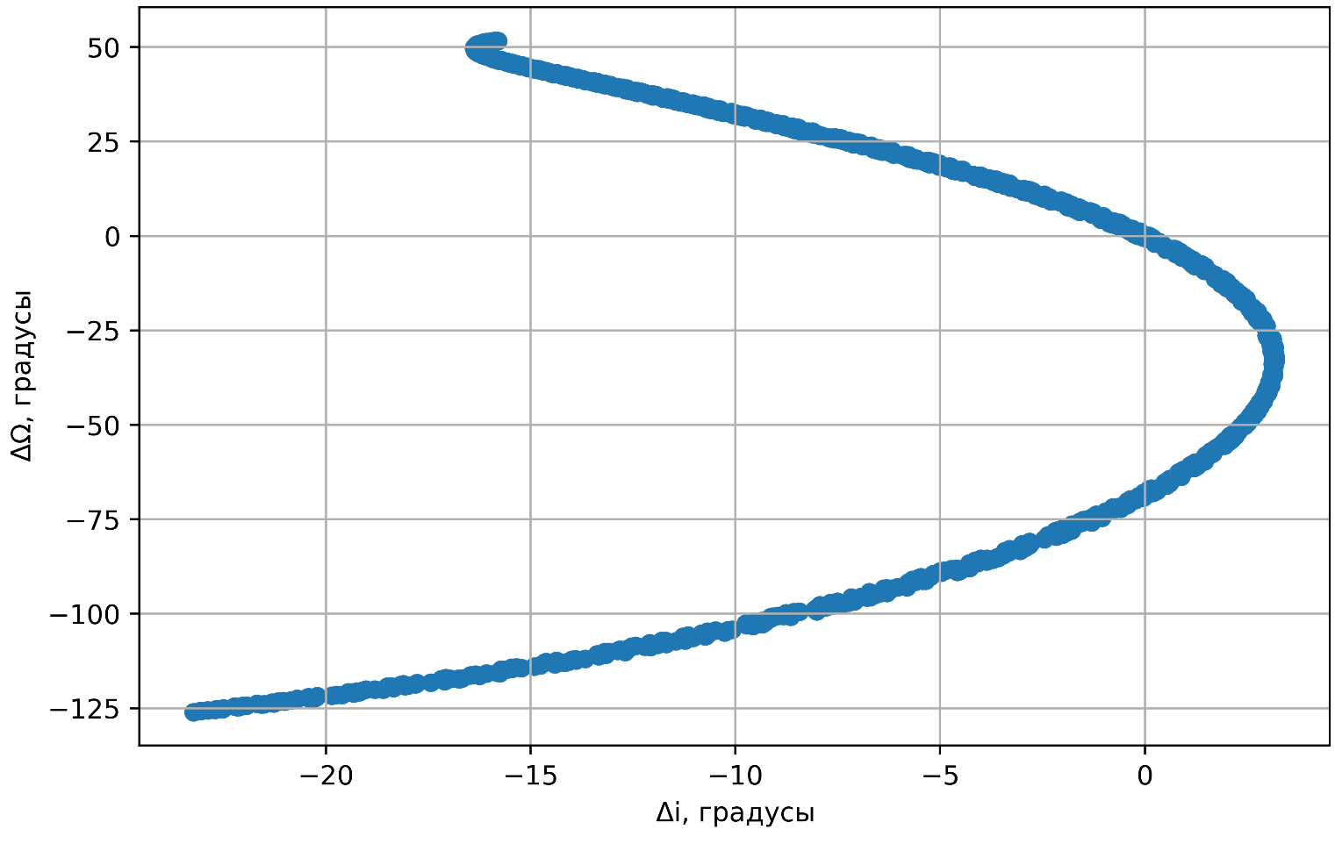
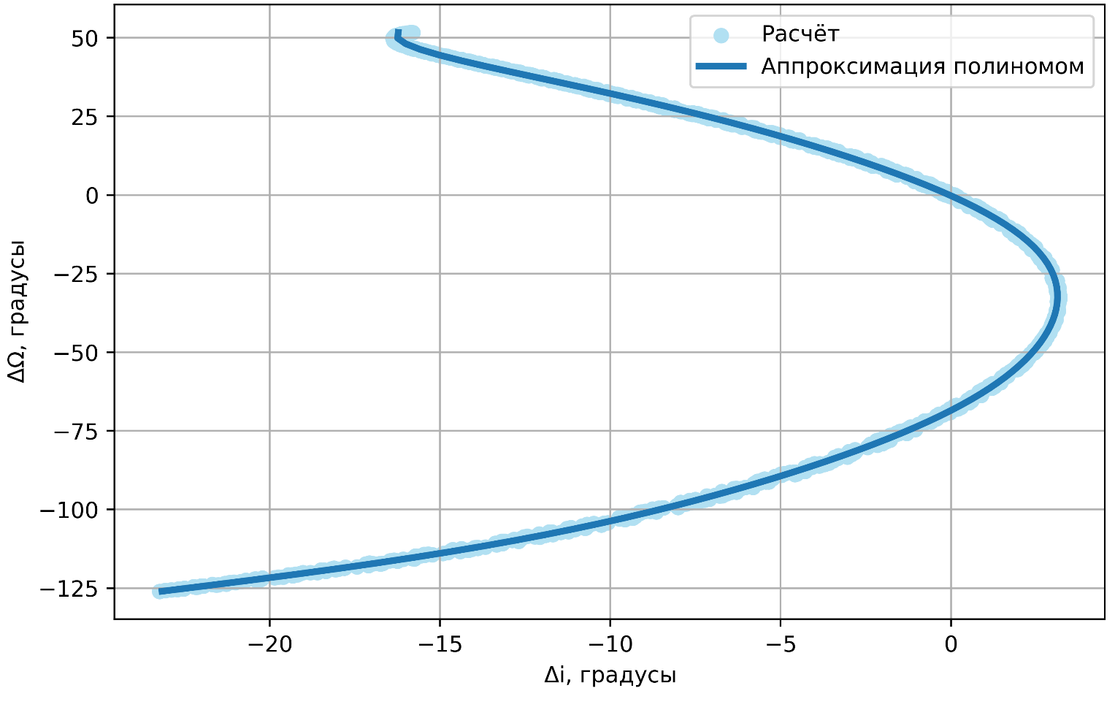
Использование свойств обходных траекторий для построения констелляции
$$°$$
Зависимость между $∆i$ и $∆Ω$ окололунной орбиты при фиксированных $t$, $∆v$

Slide 10
Алгоритм

Slide 11
Выбор времени приложения корректирующих импульсов
Часть траектории до $t_{TCMn}$ остается неизменной
Чем раньше $t_{dep}$, тем больше возможные изменения наклонения и ДВУ
На осуществление ${∆v}_{TCMn}$ нужно некоторое время
$t_{dep}= t_{TCMn}+12$ ч
Для рассматриваемой траектории $t_{dep}=44.35$ день перелёта

Slide 12
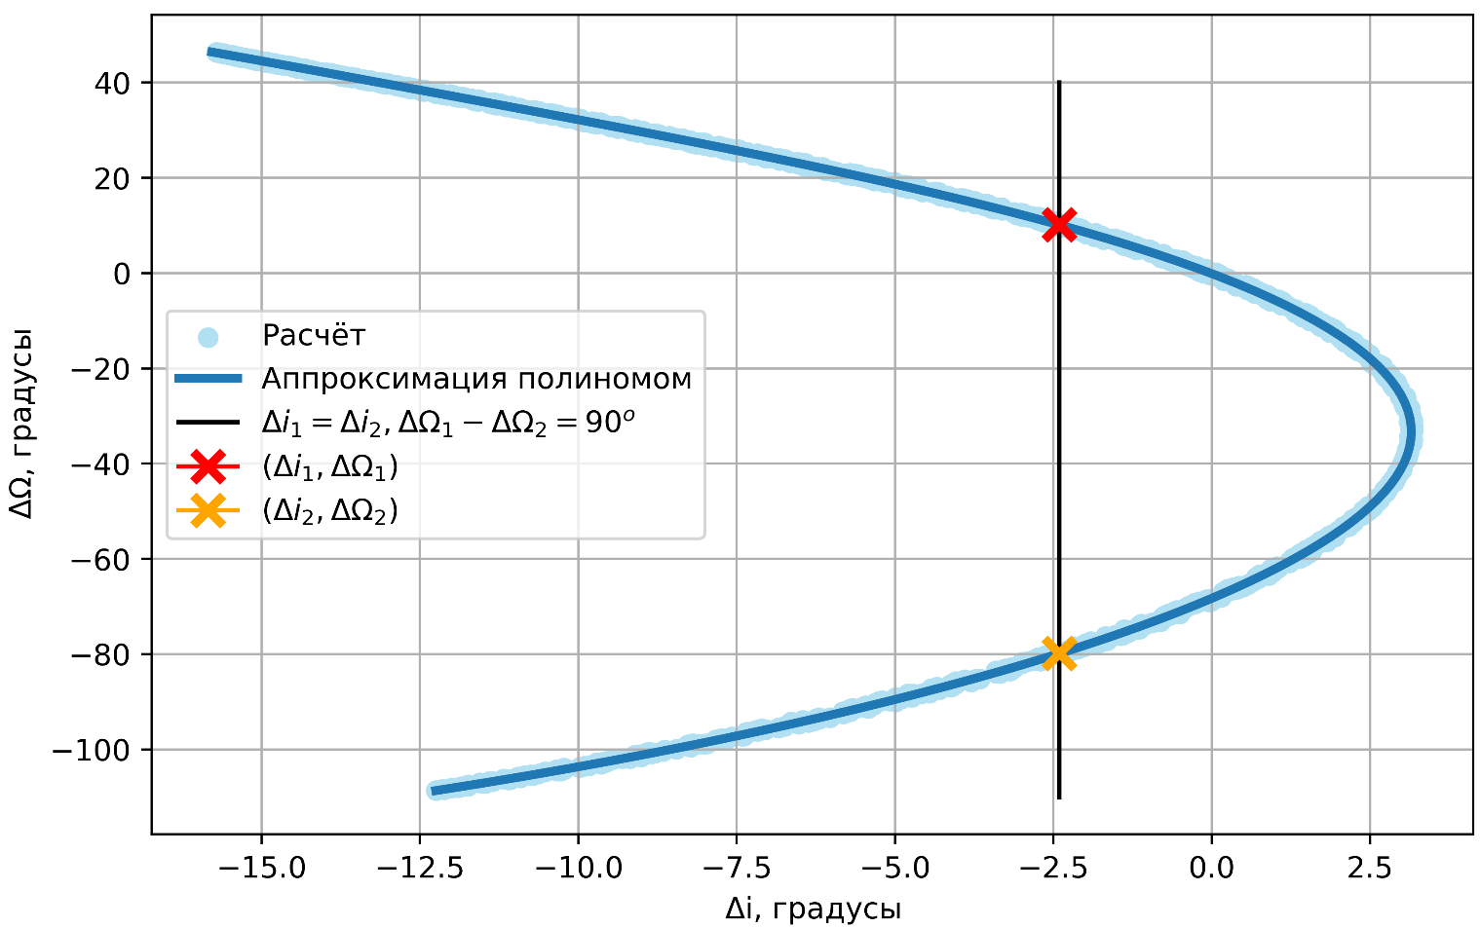
Определение целевых $∆Ω$ орбит констелляции
Определение ${∆v}_{dep}^{∗}$ с помощью модифицированного алгоритма бинарного поиска
$${ΔΩ}_{1}= {10}^{°}$$
2. Аппроксимация зависимости
$Δi=f\left(ΔΩ\right)$ при $ΔΩ ∈[{ΔΩ}_{min},{ΔΩ}_{max}]$
$${ΔΩ}_{2}= {−80}^{°}$$
3. Решение системы:
$$\left\{\begin{aligned}f\left({ΔΩ}_{1}\right)=f({ΔΩ}_{2}) \\ {ΔΩ}_{1} −{ΔΩ}_{2}= {90}^{°}\end{aligned}\right.$$
Зависимость между $∆i$ и $∆Ω$ окололунной орбиты при $t_{dep}=44.35$ день, ${∆v}_{dep}^{∗} =0.06$м/с

Slide 13
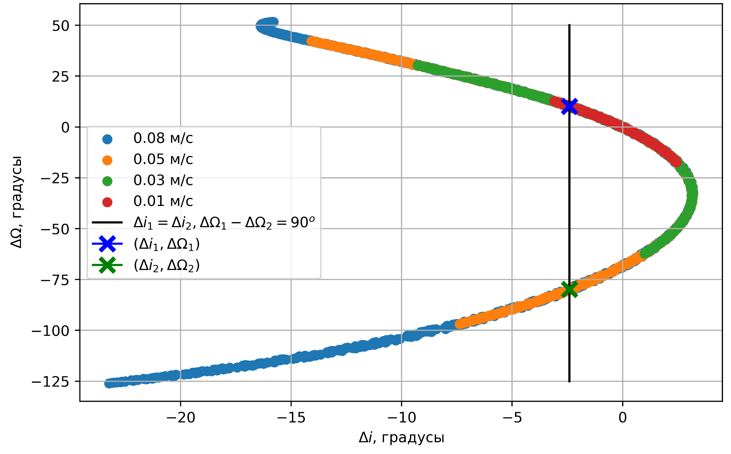
Определение направлений корректирующих импульсов
Для $i=1, 2:$
Если ${ΔΩ}_{i}<0$:
$e_{i}=e_{min}$
Если ${ΔΩ}_{i}>0$:
$e_{i}=e_{max}$
Для рассматриваемой траектории
$e_{1}=e_{max}$,
$$e_{2}=e_{min}$$
Изменение ДВУ и наклонения при фиксированном времени приложения импульса

Slide 14
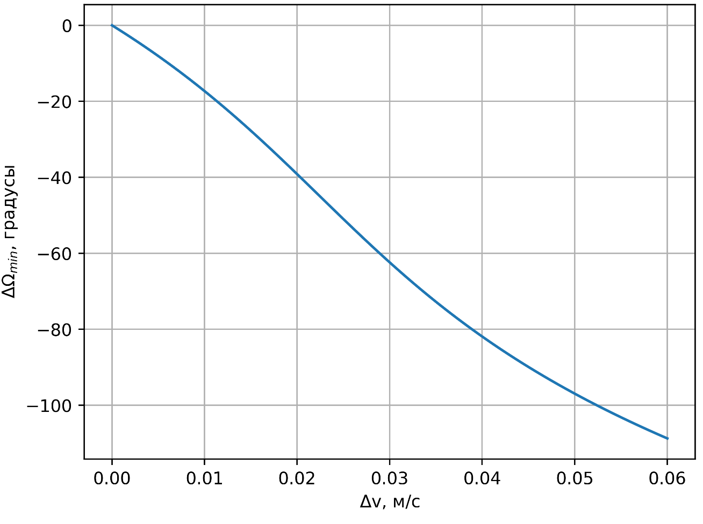
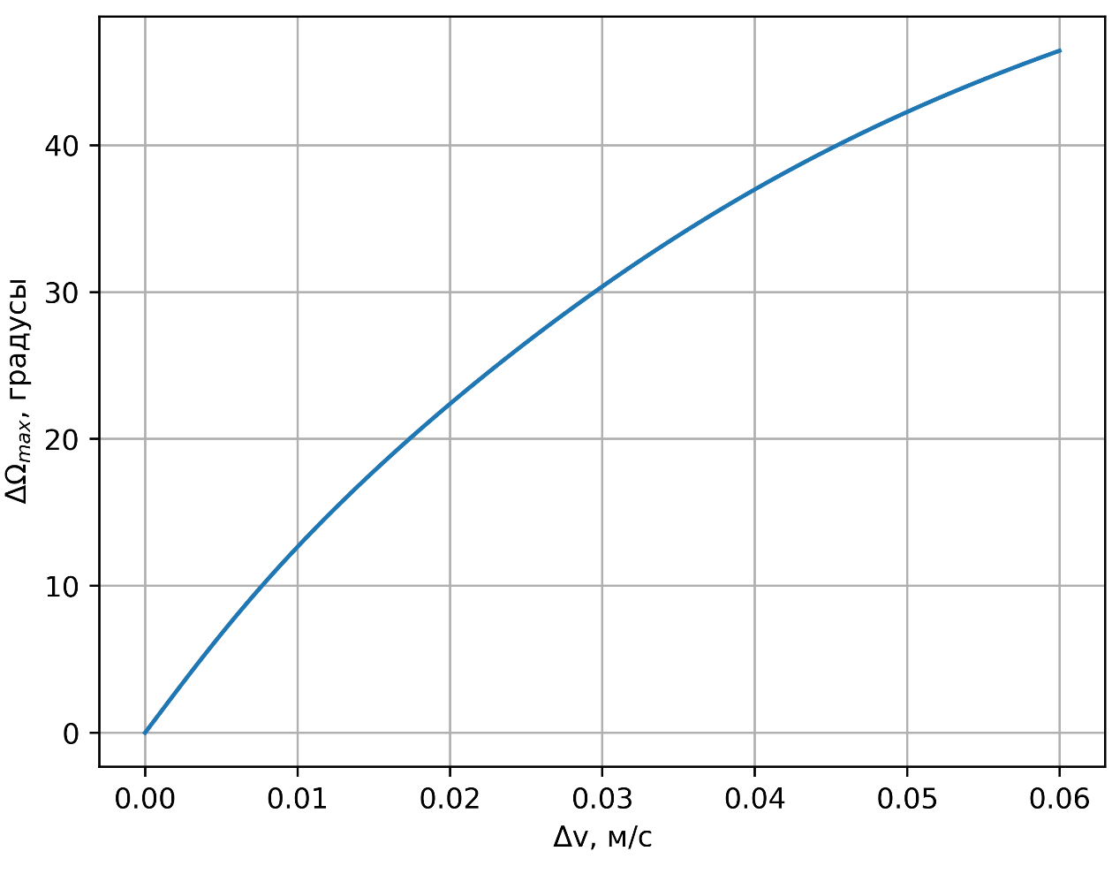
Определение величин корректирующих импульсов
Для $i=1, 2:$
Если ${ΔΩ}_{i}<0$:
1) Определяем зависимость $∆v=g\left(∆Ω_{min}\right)$
2) ${Δv}_{i}=g\left({ΔΩ}_{i}\right)$
Если ${ΔΩ}_{i}>0$:
1) Определяем зависимость $∆v=g\left(∆Ω_{max}\right)$
2) ${Δv}_{i}=g\left({ΔΩ}_{i}\right)$
$${ΔΩ}_{2}= {−80}^{°}$$
$${ΔΩ}_{1}= {10}^{°}$$
Для рассматриваемой траектории ${Δv}_{1}=0.039$ м/с, ${Δv}_{2}=0.00$8 м/с
Зависимость максимального уменьшения ДВУ $∆Ω_{min}$ от величины импульса $∆v$
$$\text{Зависимость максимального }\text{увеличения}\text{ ДВУ }∆Ω_{max} \\ \text{от величины импульса }∆v$$
Notes:
Мы как бы ищем полумесяцы, которые заканчиваются (сверху или снизу) в отмеченных на слайде выше точках. Только мы не будем эти полумесяцы генерировать, а сразу возьмем известные нам направления.

Slide 15
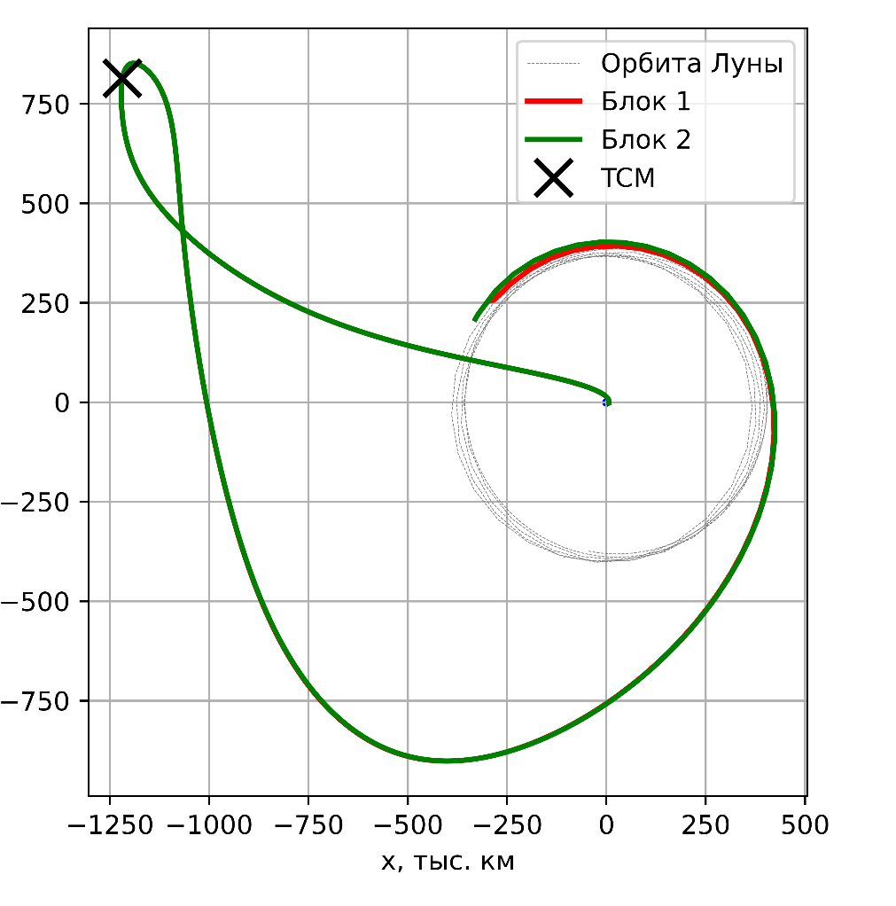
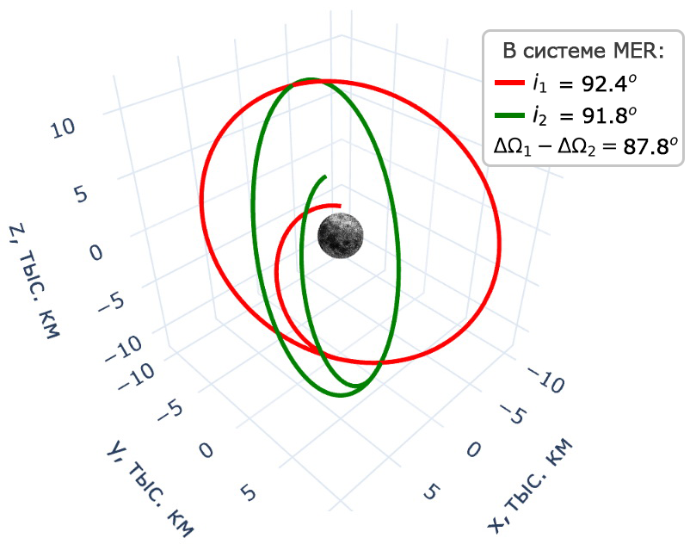
Полученные траектории и орбиты блоков
Земля
Солнце
Траектории блоков во вращающейся геоцентрической системе координат Солнце-Земля
Окололунные орбиты блоков в системе SCRS, h = 10 тыс. км

Slide 16
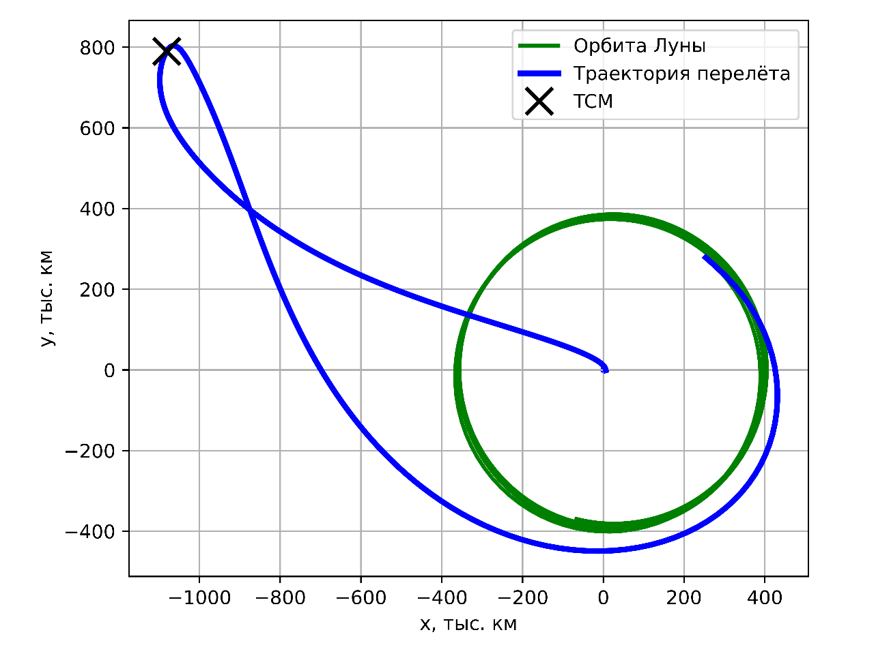
Номинальная траектория 2
Околоземная орбита $h=200$ км
$i=51.6°$
Отлётный импульс $∆v_{TLI}=3.2$км/с
Коррекция $∆v_{TCM}=20.$4 м/с, $t_{TCM}=38.31$ день
Торможение $∆v_{LOI}=485.$1 м/с, $t_{LOI}=101.69$ день
Солнце
Земля
Окололунная орбита $h=1627$ км
$i=92.1°$
Траектория перелёта во вращающейся геоцентрической системе координат Солнце-Земля

Slide 17
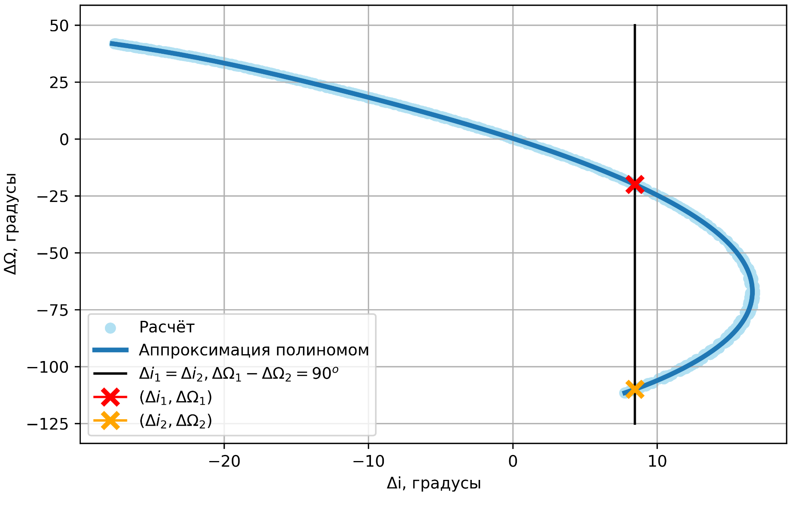
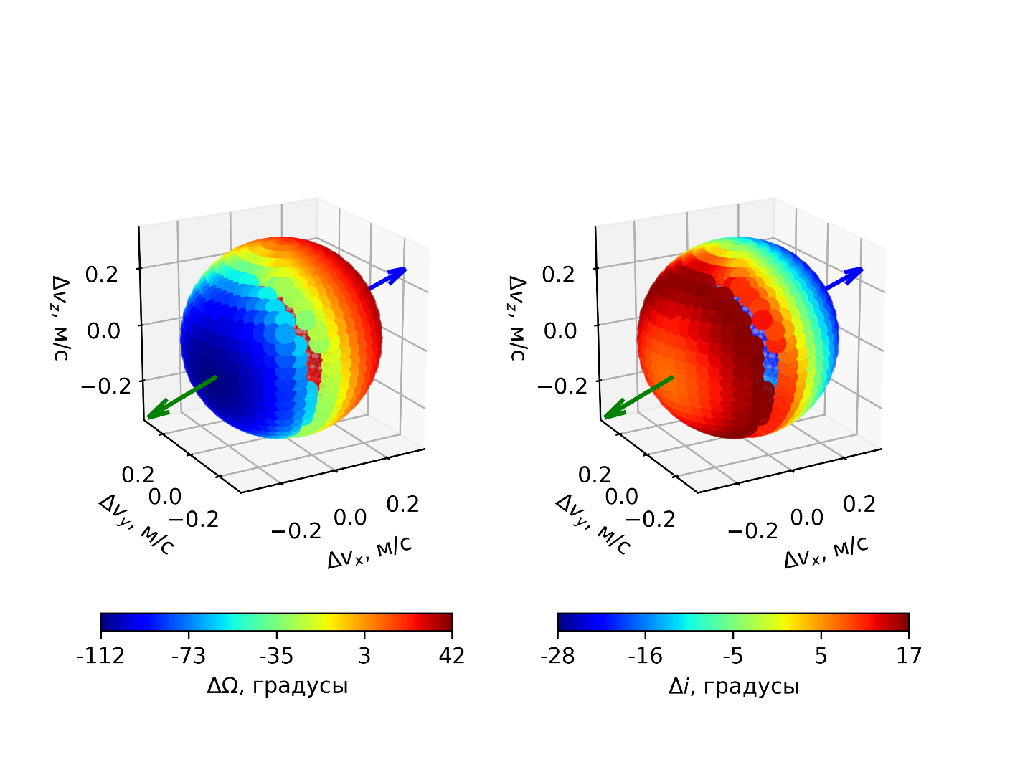
Промежуточные результаты работы алгоритма
Зависимость между $∆i$ и $∆Ω$ окололунной орбиты при $t_{dep}=38.$81 день, ${∆v}_{dep }=0.3$м/с
Зависимость $∆i$ и $∆Ω$ от направления импульса при $t_{dep}=38.$81 день, ${∆v}_{dep }=0.3$м/с

Slide 18
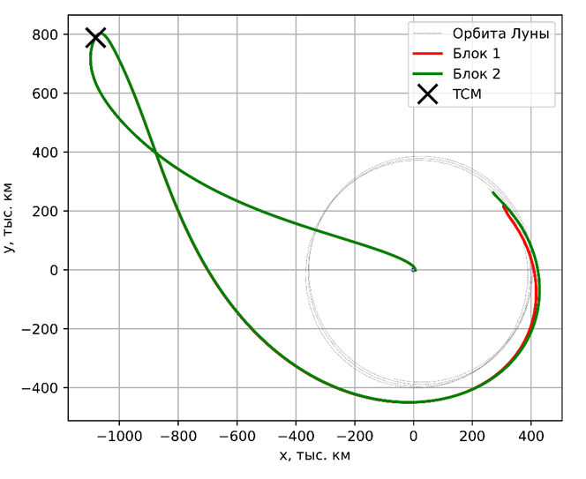
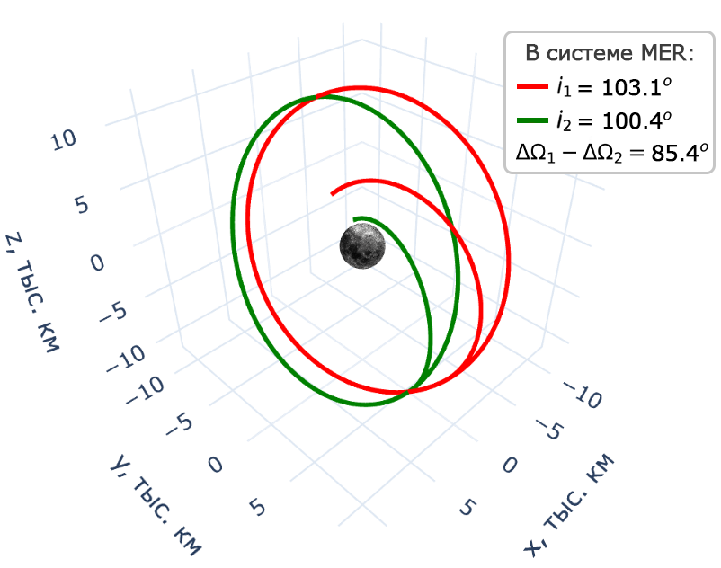
Полученные траектории и орбиты блоков
Солнце
Земля
Траектории блоков во вращающейся геоцентрической системе координат Солнце-Земля
Окололунные орбиты блоков в системе SCRS, h = 10 тыс. км

Slide 19
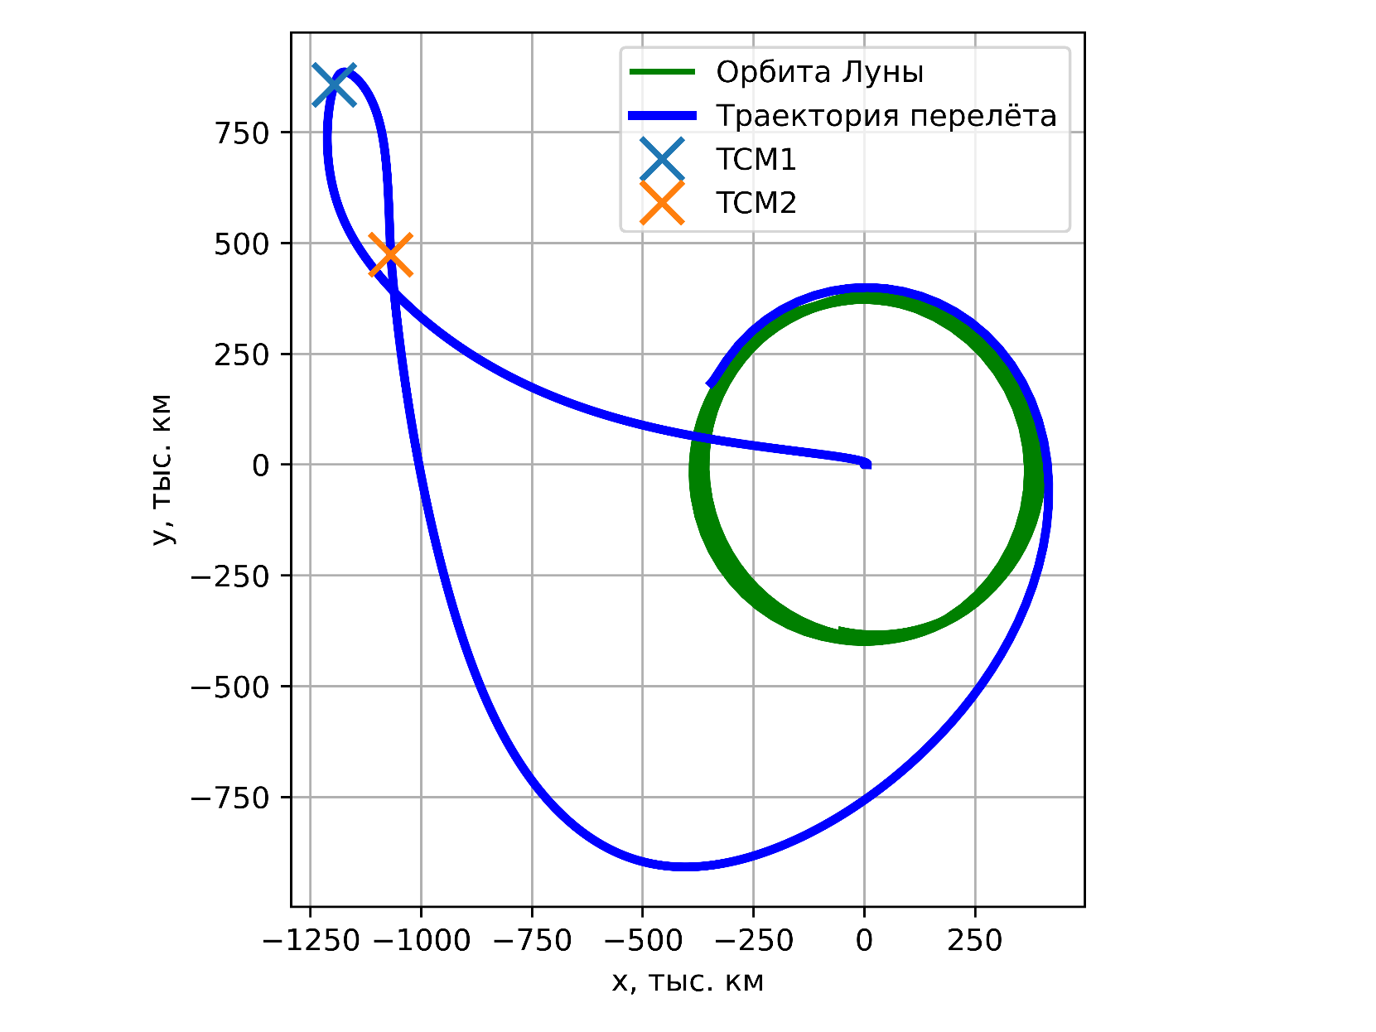
Номинальная траектория 3
Околоземная орбита $h=$ 832 км
$i=98.8°$
Отлётный импульс $∆v_{TLI}=3.19$км/с
Коррекция $∆v_{TCM}=51.$2 м/с, $t_{TCM}=43.$86 день
Коррекция $∆v_{TCM}=38.$2 м/с, $t_{TCM}=80.03$ день
Торможение $∆v_{LOI}=459.$3 м/с, $t_{LOI}=168.$78 день
Земля
Солнце
Окололунная орбита $h=2118$ км
$i=95.0°$
Траектория перелёта во вращающейся геоцентрической системе координат Солнце-Земля

Slide 20
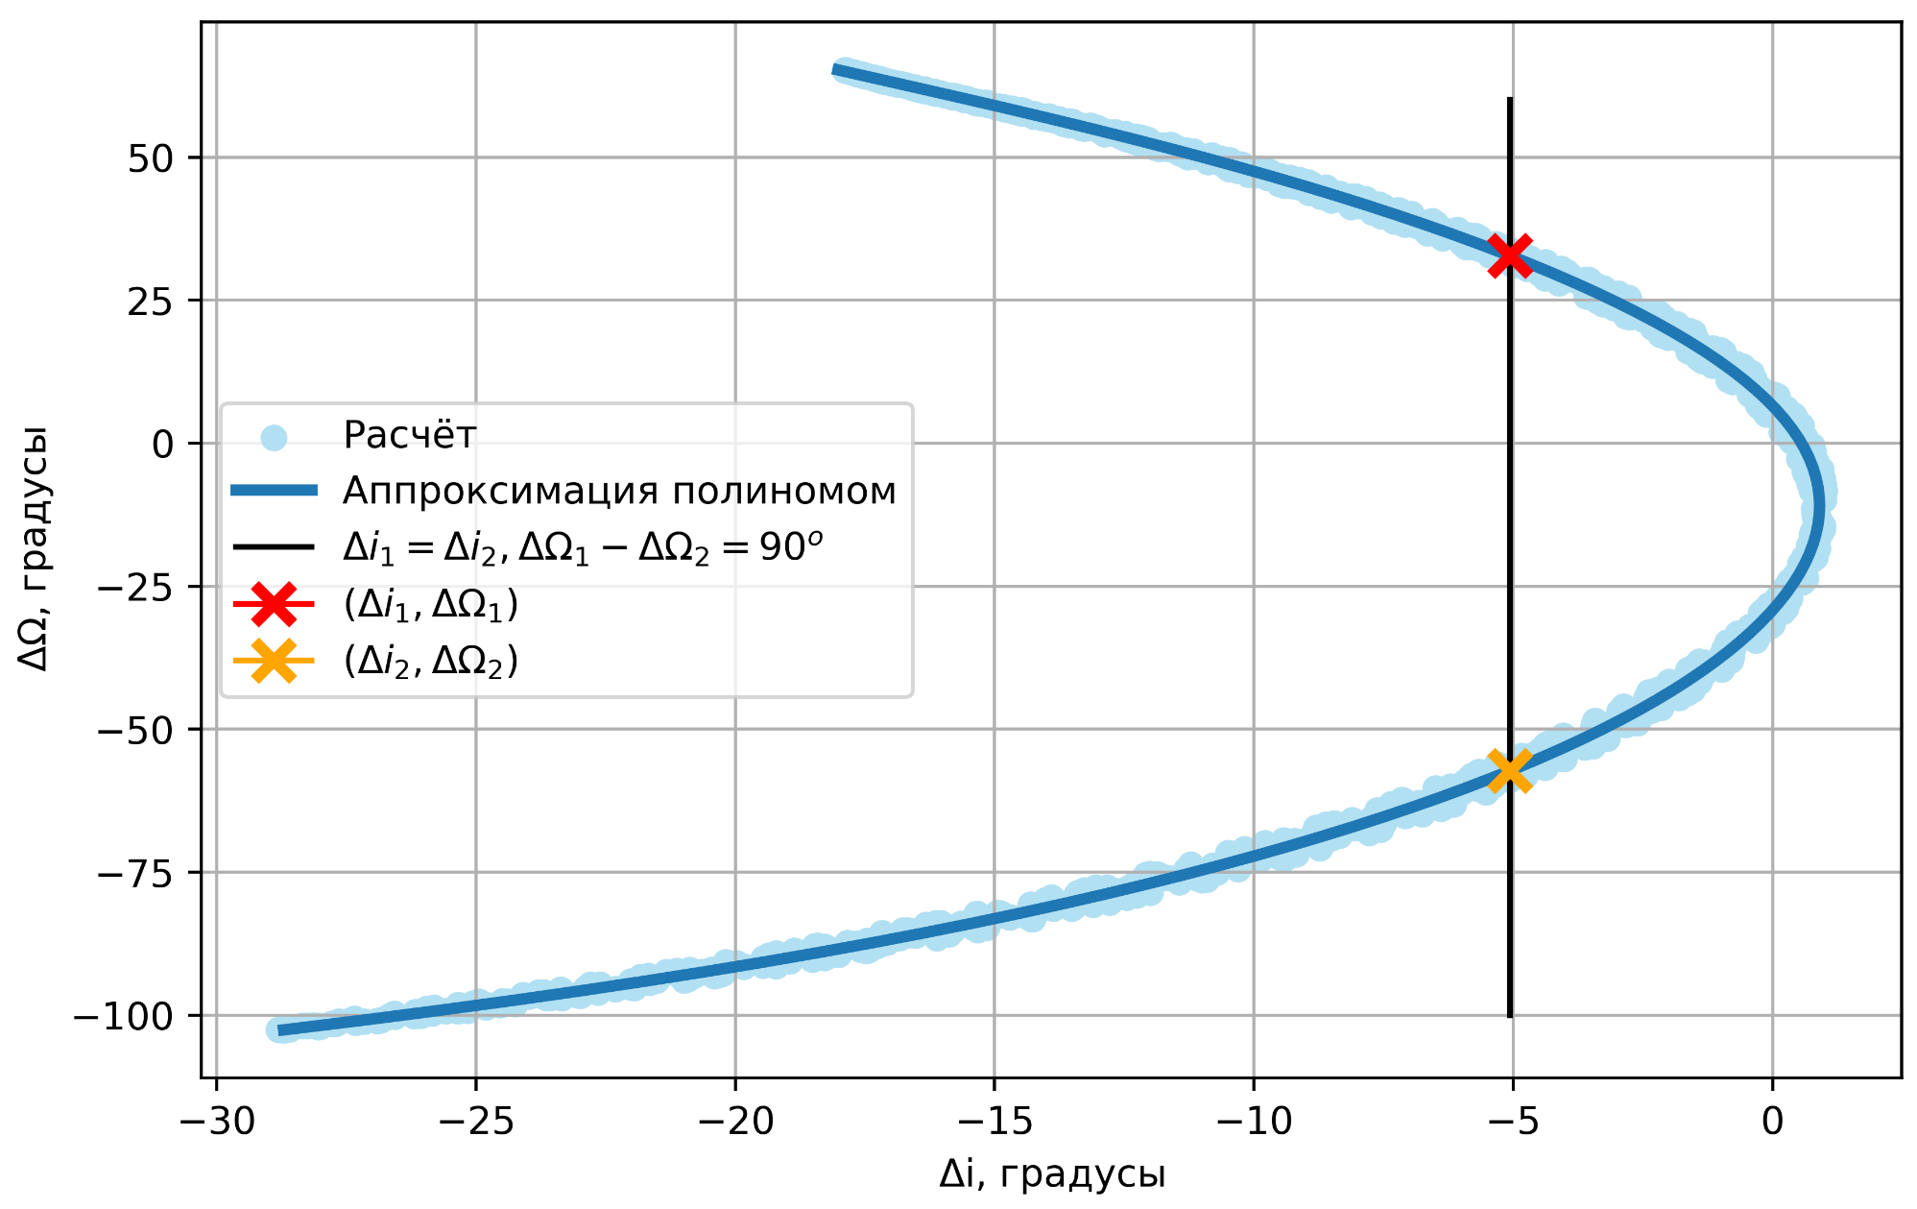
Промежуточные результаты работы алгоритма
Зависимость между $∆i$ и $∆Ω$ окололунной орбиты при $t_{dep}=80.$5 день, ${∆v}_{dep }=0.3$м/с

Slide 21
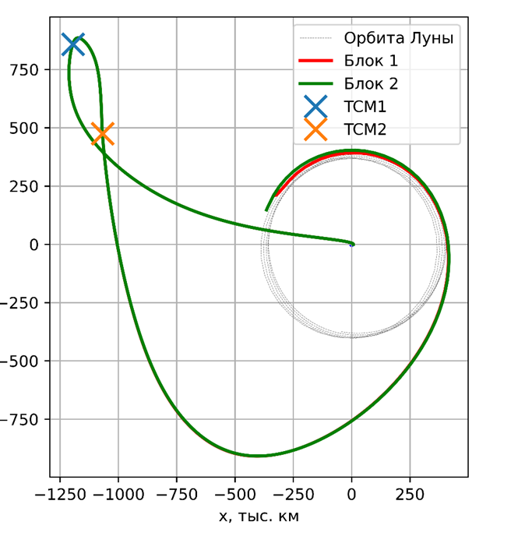
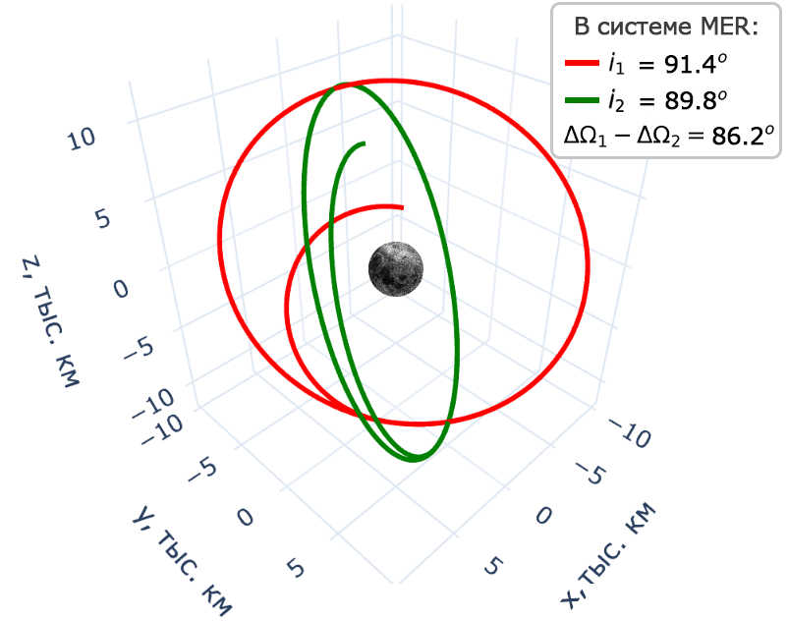
Полученные траектории и орбиты блоков
Земля
Солнце
Траектории блоков во вращающейся геоцентрической системе координат Солнце-Земля
Окололунные орбиты блоков в системе SCRS , h = 10 тыс. км

Slide 22
Результат работы алгоритма
 | Траектория 1 |  | Траектория 2 |  | Траектория 3
 | Блок 1 | Блок 2 | Блок 1 | Блок 2 | Блок 1 | Блок 2
$$i, °$$ | 92.4 | 91.8 | 103.1 | 100.4 | 91.4 | 89.8
$$Ω, °$$ | 13.0 | 100.8 | -16.6 | 68.8 | 9.4 | 95.6
$$Δi, °$$ | 0.6 |  | 2.7 |  | 1.6
$$ΔΩ, °$$ | 87.8 |  | 85.4 |  | 86.2
Параметры орбит в момент выхода последнего блока на орбиту
 | Траектория 1 |  | Траектория 2 |  | Траектория 3
 | Блок 1 | Блок 2 | Блок 1 | Блок 2 | Блок 1 | Блок 2
${Δv}_{dep}$, м/с | 0.039 | 0.008 | 0.293 | 0.059 | 0.129 | 0.092
$${Δv}_{LOI}\text{, }\text{м/с}$$ | 170.21 | 207.96 | 204.13 | 158.25 | 205.94 | 240.86
$${Δv}_{circ}\text{, }\text{м/с}$$ | 264.32 | 158.22 | 158.96 | 290.19 | 178.88 | 62.97
$${Δv}_{tot}\text{, }\text{м/с}$$ | 434.57 | 366.18 | 363.38 | 448.50 | 384.95 | 303.91
Затраты характеристической скорости на развёртывание
$300−450$ м/с на выведение одного блока

Slide 23
Заключение
Предложен и реализован алгоритм выбора времени приложения, величин и направлений корректирующих импульсов для однопускового развёртывания лунной констелляции Уолкера-Можаева в две плоскости с использованием SALT-траекторий
Точность предложенного алгоритма составляет несколько градусов по ДВУ и наклонению. Результат работы алгоритма может быть использован в качестве начального приближения для последующего уточнения методами параллельной пристрелки

Slide 24
Апробация работы
Участие в конференциях:
M. Ovchinnikov, I. Glazunova, M. Shirobokov, S. Trofimov, A. Tselousova, “Design and Deployment of Small Satellite Constellations Around the Moon”, 12th International Workshop on Satellite Constellations and Formation Flying 2024, December 2–4, 2024, Kaohsiung, Taiwan.
М.Ю. Овчинников, И.А. Глазунова, Д.Г. Перепухов, С.П. Трофимов, А.А. Целоусова, М.Г. Широбоков, «Возможные сценарии отечественных миссий малых космических аппаратов к Луне», 59-е Научные чтения, посвященные разработке научного наследия и развитию идей К.Э. Циолковского, 17-19 сентября, 2024, Калуга.
И.А. Глазунова, С.П. Трофимов, А.А. Целоусова, М.Ю. Овчинников, П.А. Дронов, С.Ю. Приданников, А.Н. Нестеренко, О.В. Толстель, «Высокоапогейное развёртывание многоплоскостной лунной группировки с использованием однопусковой схемы выведения», XLVIII Академические чтения по космонавтике («Королёвские чтения 2024»), 23-26 января, 2024, Москва.
I. Glazunova, S. Trofimov, A. Tselousova, “Single-Launch Deployment of Lunar Constellations from a Sun-Assisted Lunar Transfer Trajectory”, 74th International Astronautical Congress, October 2–6, 2023, Baku, Azerbaijan.
И.А. Глазунова, С.П. Трофимов, А.А. Целоусова, «Однопусковое развёртывание лунной констелляции с использованием гравитации Солнца», Всероссийская конференция молодых учёных-механиков, 4-14 сентября, 2023, Сочи.

Slide 25
Апробация работы
Публикации:
Овчинников М.Ю., Широбоков М.Г., Глазунова И.А., Целоусова А.А., Петрукович А.А., Кораблев О.И., Зарубин Д.С., Рябогин Н.В., Мамедов Т.Т., Кошлаков А.В., Юданов Н.А., Дронов П.А., Нестеренко А.Н., Приданников С.Ю., Толстель О.В., Шуршаков В.А., Иванова О.А. Миссия к Луне на базе унифицированной малогабаритной платформы с ЭРДУ // Препринты ИПМ им. М.В. Келдыша. 2025. № 31. 32 с.
I. Glazunova, S. Trofimov, A. Tselousova. Single-Launch Deployment of Lunar Constellations from a Sun-Assisted Lunar Transfer Trajectory // Proceedings of the 74th International Astronautical Congress, Baku, Azerbaijan, October 2–6, 2023, 18 p. Paper IAC23.C1.LBA.5.x80616.

Slide 26
Бэкап

Slide 27
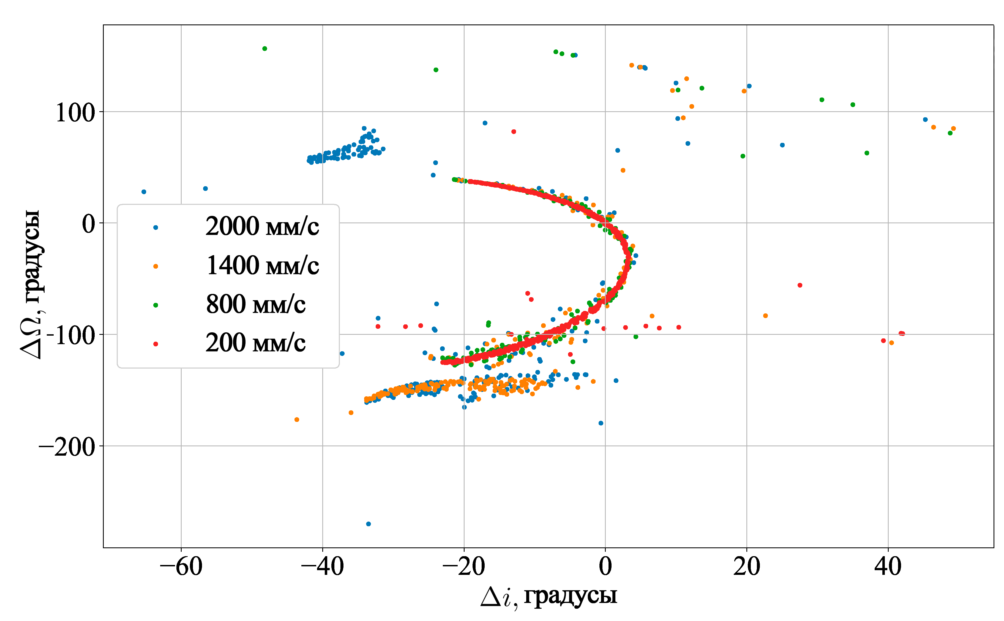
Бэкап
Зависимость между $∆i$ и $∆Ω$ окололунной орбиты для траектории №1 и ${∆v}_{dep }=0.08$м/с

Slide 28
Изменение орбитальных элементов в результате приложения корректирующего импульса
Номинальная траектория, финальное состояние $s^{nom}$, элементы орбиты $i^{nom}$, $Ω^{nom}$время перелёта $t^{nom}$
Момент времени $t_{dep}$
Импульс ${∆v}_{dep}$
Время перелёта $t$
Финальное состояние $s$ при выходе на орбиту в момент $t$
Состояние $s′$ в момент $t^{nom}$
Орбитальные элементы $i, Ω$
$Δi=i$ - $i^{nom}$
$ΔΩ=Ω$ - $Ω^{nom}$
Notes:
Мб это отправить в бэкап
Возможно стоит 3 и 4 прямоугольники заменить на один с «расчет I, Omega в момент времени t_nom»
Для выбора корректирующих маневров нужно уметь считать, как изменяется положение финальной окололунной орбиты при приложении корректирующего импульса заданной величины в заданное время к заданной траектории.
Данные
Выход генерации траекторий
На этом шаге рано сравнивать орбиты: все векторы состояния соответствуют разным временам. В дальнейшем для построения констелляции нам понадобится рассматривать две орбиты одновременно. Их наклонение в среднем меняться не будет, а ДВУ будет меняться линейно из-за вращения Луны. Таким образом, если в какой-то момент времени разница по ДВУ будет 90, она и останется 90. => неважно, в какой момент времени сравнивать орбиты, важно, чтобы он был одинаковым. И этим моментом времени будет t_nom.
3) Расчет параметров орбит в момент времени t_nom
4) Получение oe
Dv_loi = v_target – v_current. V_target = скорость КА в перицентре эллиптической орбиты с перицентральным расстоянием = r_current и большой полуосью a_target

Slide 29
Поиск верхней границы величин импульсов $∆v_{dep}^{∗}$
1. Определение границ поиска
${∆v}_{ }=0.01$ м/с
$m$ направлений
$${∆v}_{last }=∆v$$
$${∆v}_{ }=10∆v$$
Генерация траекторий
Сохранилось $m$ траекторий?
нет
да
2 точки пересечения?
да
нет
$${∆v}_{max }=∆v,$$
$${∆v}_{min }=∆v/10$$
𝜀 =${∆v}_{min }$= ${10}^{−n}$,
$$n ∈\{0,1,2\}$$
$$∆v_{dep}^{∗}={∆v}_{ }$$

Slide 30
Поиск верхней границы величин импульсов $∆v_{dep}^{∗}$
2. Поиск величины $∆v_{dep}^{∗}$
$${∆v}_{max }=∆v,$$
$${∆v}_{min }=∆v/10$$
𝜀 =${∆v}_{min }$= ${10}^{−n}$,
$$n ∈\{0,1,2\}$$
${∆v}_{ }=round(\frac{{∆v}_{min }+ {∆v}_{max }}{2}, n)$ м/с
$m$ направлений
Пока ${∆v}_{max }−{∆v}_{min } >$ 𝜀:
Генерация траекторий
$${∆v}_{last }=∆v$$
$${∆v}_{ }=10∆v$$
$${∆v}_{min }=∆v$$
Сохранилось $m$ траекторий?
нет
да
2 точки пересечения?
да
нет
$$∆v_{dep}^{∗}={∆v}_{ }$$

Slide 31
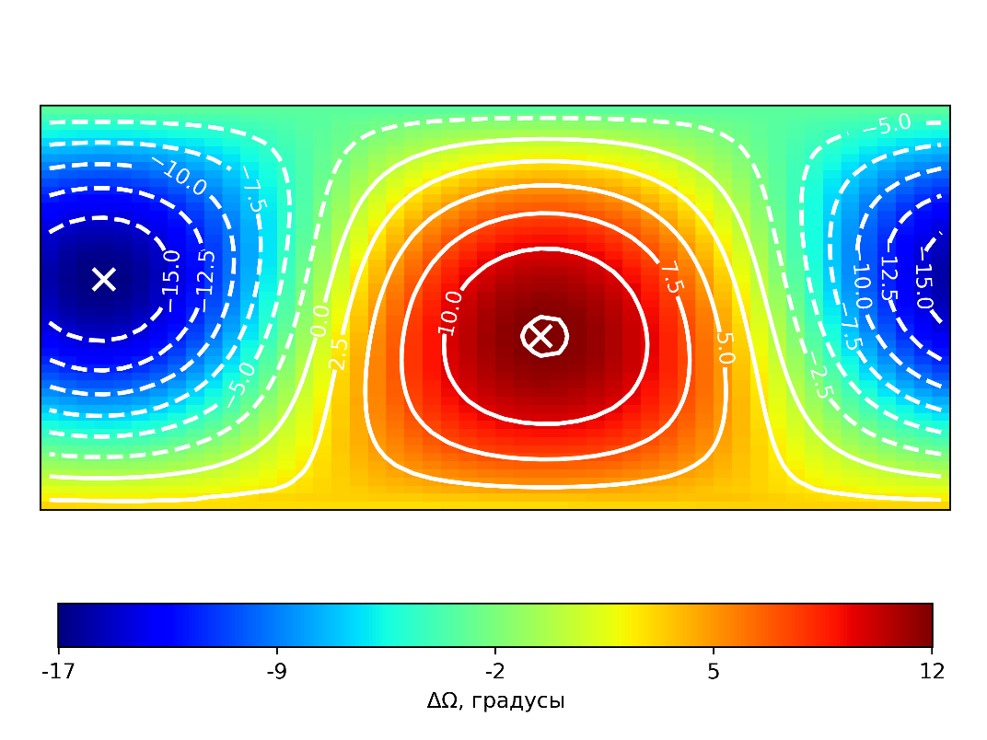
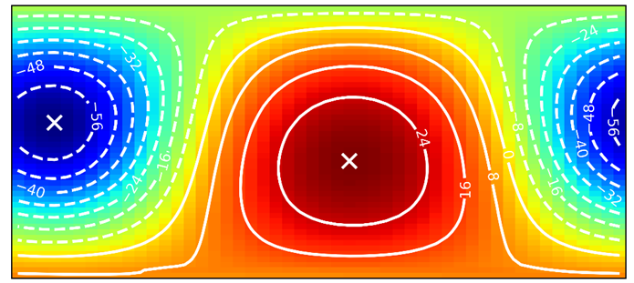
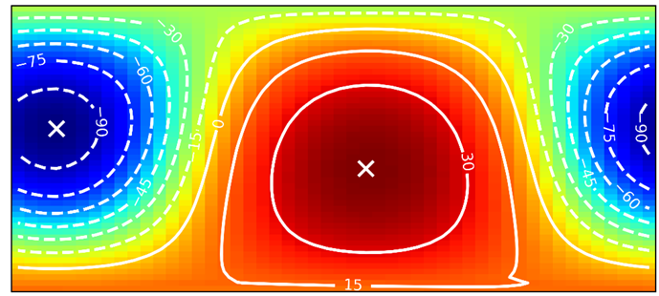
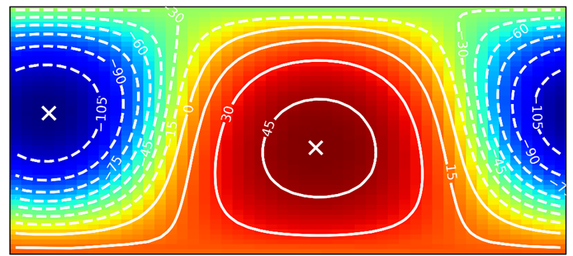
Определение направлений корректирующих импульсов
$∆v=$ 0.01 м/с
$∆v=$ 0.03 м/с
-17
-9
-2
5
12
-62
-39
-15
7
30
$∆v=$ 0.05 м/с
$∆v=$ 0.07 м/с
-96
-62
-27
7
42
-118
-76
-34
7
49
Изменение ДВУ при фиксированном времени приложения импульса

Slide 32
Сравнение с другой схемой
Схема однопускового развёртывания констелляции на замороженных орбитах с использованием низкоэнергетических траекторий, проходящих в окрестности $L_{1}$ системы Земля-Луна
 | КА 1 | КА 2 | КА 3 | КА 4 | КА 5
$a$, км | 6541.4 | 9873.0 | 7500.0 | 7494.7 | 6541.4
$$i,°$$ | 56.2 | 45 | 40 | 40 | 56.2
$$Ω,°$$ | 50 | 30 | 50 | 10 | 140
$$e$$ | 0.6 | 0.2 | 0.05 | 0.05 | 0.6
 | КА 1 | КА 2 | КА 3 | КА 4 | КА 5
$Δv_{a}$, м/c | 228 | 228 | 228 | 228 | 228
$$Δv_{er}\text{, }\text{м}\text{/}\text{c}$$ | 262 | 290 | 332 | 251 | 524
$$Δv_{c}\text{, }\text{м}\text{/}\text{c}$$ | 158 | 163 | 232 | 236 | 192
$$Δv_{tot}\text{, }\text{м}\text{/}\text{c}$$ | 648 | 681 | 792 | 715 | 944
$650−950$ м/с на выведение одного КА
Carletta, S. A. Single-Launch Deployment Strategy for Lunar Constellations. Appl. Sci. 2023, 13, 5104. https://doi.org/10.3390/app13085104
Notes:
Сравнение с другой ожнопусковой схемой
Карлетта: платформа с аппаратами отправляется в окрестность точки либрации, там аппараты выходят на низкоэнергетические траектории
dV_a – импульс для выхода на низкоэнергетическую траекторию
dV_er – импульс для достижения целевого наклонения и высоты перицентра
dV_c – импульс для достижения целевых большой полуоси и эксцентриситета

Slide 33
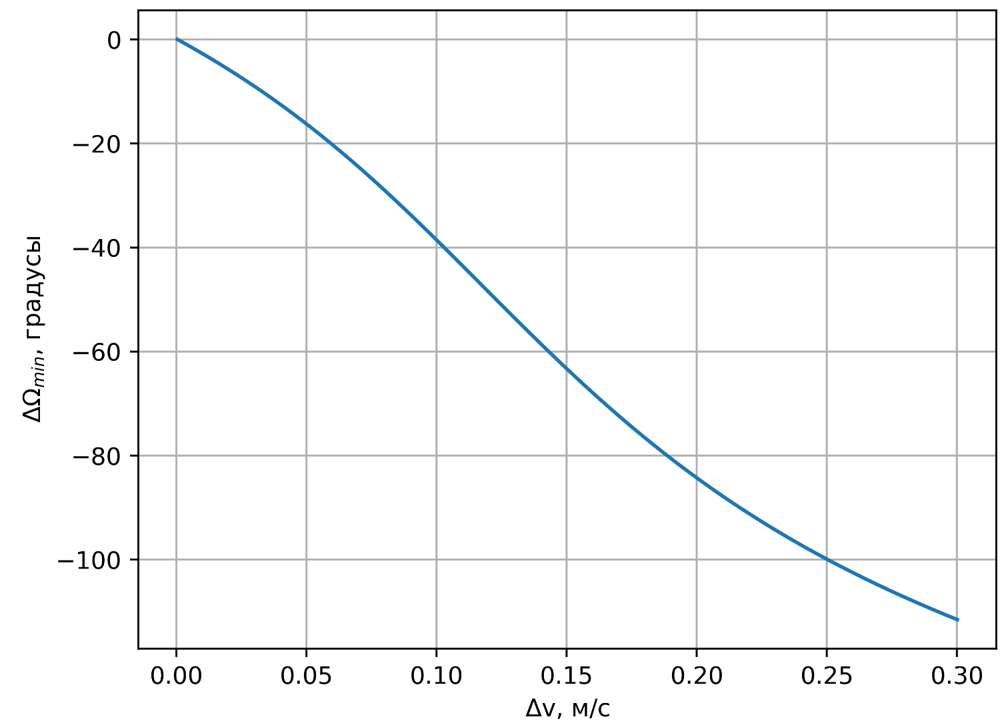
Траектория 2: промежуточные результаты
Зависимость между $∆Ω_{min}$ и $∆v$ при $t_{dep}=38.$81 день

Slide 34
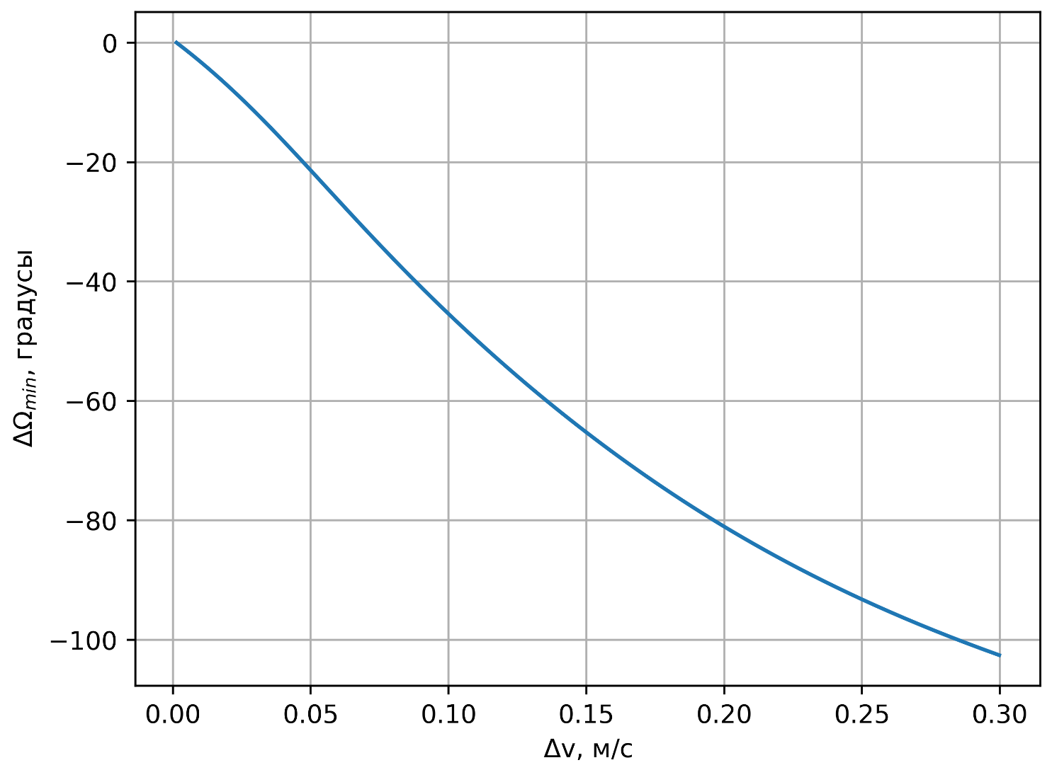
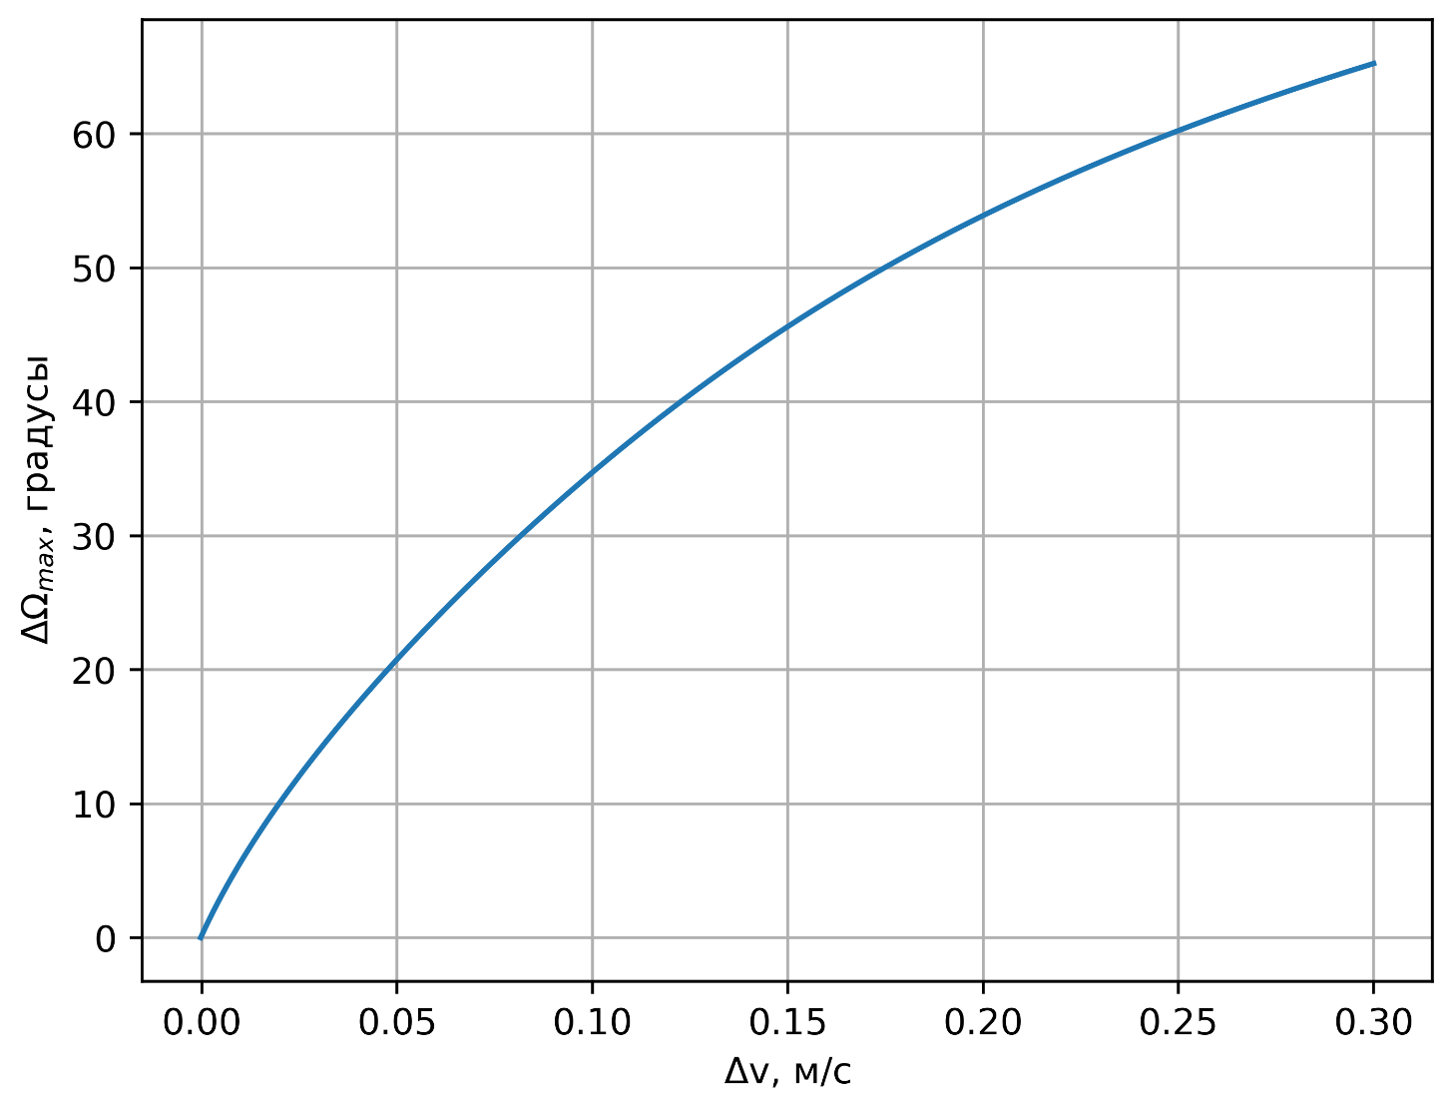
Траектория 3: промежуточные результаты
Зависимость между $∆Ω_{min}$ и $∆v$
Зависимость между $∆Ω_{max}$ и $∆v$

